Slide 1
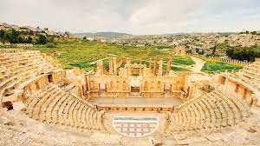
جرش
اعداد الطالبة ماريان الدير

Slide 2
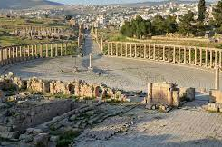
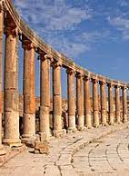
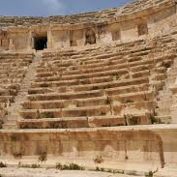
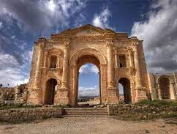
تاريخ
جَرش (المعروفة أيضا باسم جراسا أو جراش أو جرشة) هي عاصمة وأكبر مدن محافظة جرش في الأردن، ولكن في العصور القديمة كانت واحدة من أغنى المدن وأكثرها عالمية في الشرق الأدنى القديم. استوطنها البشر في وقتٍ مُبكرٍ من العصرِ الحجري الحديث (حوالي 7500-5500 قبل الميلاد) وتأسست كمدينة هلنستية في القرن الثاني قبل الميلاد، تشتهر جَرش اليوم بأطلالها الرومانية والبيزنطية الجميلة، والتي تُصنف من بين الأكبر والأفضل المحفوظة في العالم. تقع جرش على بعد 48 كم (30 ميلاً) شمال عمّان - عاصمة الأردن - و40 كم (25 ميلاً) جنوب إربد، الأردن. جَرش هي واحدة من أكثر المواقع زيارة في الأردن بعد مدينة البتراء النبطية.

Slide 3
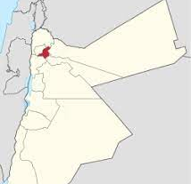
جغرافية جرش
المنطقة في جَرش وحولها خصبة للغاية ويمكنها الوصول إلى المياه على مدار السنة بفضل خزانٍ مياه قديم. تقع أطلال جَرش على ارتفاع 500 متر (1640,42 قدم) ، مما يمنح المدينة إطلالات رائعة على المناطق المنخفضة المحيطة بها، وطقس المدينة معتدل نسبياً مقارنةً بعمّان القريبة. حافظت التلال والوديان المتدحرجة الخصبة حول جَرش على الاستيطان البشري والسكن لمدة 6500 عام على الأقل، والمناظر الطبيعية المحيطة بالمدينة المدمرة محاطة بأشجار الزيتون وأشجار البرقوق وأشجار التين والقمح والكينا وأشجار الشجيرات المختلفة وأشجار الأرز. وفرت التلال المحيطة بجَرش مراعي جيدة للماشيةِ أيضاً على مر التاريخ، ووفر تعدين خام الحديد في منطقة عجلون حافزاً إضافياً للاستيطان البشري.

Slide 4
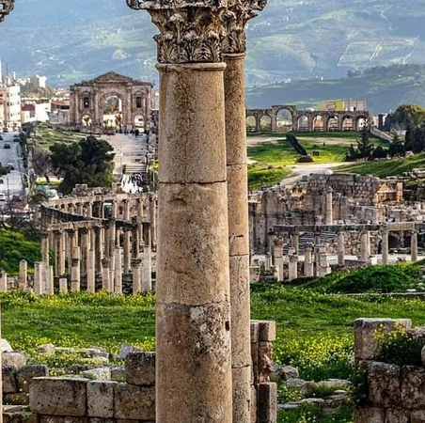
اهمية الأقتصاد لموقع جرش
تقع جرش في موقع متوسط في المملكة الأردنية الهاشمية، ساهم موقعها الاستراتيجي في زيادة التبادل االتجاري والنمو الاقتصادي، وتعتبر جرش من أهم المدن التاريخية في العالم التي تحتوي على الكثير من الآثار على مر العصور، وقد تطورت هذه المدينة سياحياً حيث أصبحت مقصداً سياحياً عالمياً يأتيها السياح من جميع بقاع الأرض لرؤيتها والتمتع بها .

Slide 5
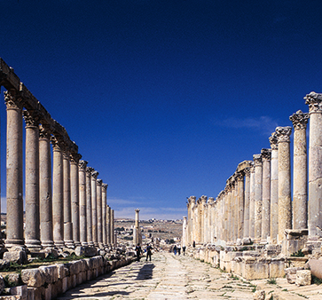
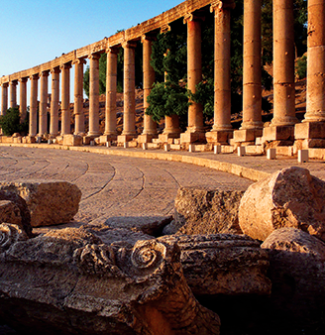
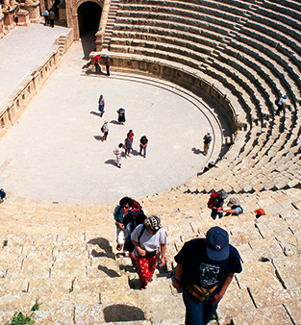
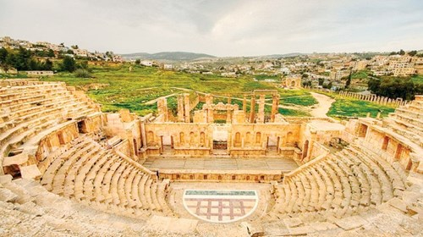
أهم المواقع السياحية في مدينة جرش
- قوس النصر على مدخل المدينة
- المدرج الروماني -المسرح الجنوبي والشمالي
- شارع الأعمدة
- الساحة البيضاوية
إضافة إلى الكثير من المواقع التاريخية الأخرى

Slide 6
المواقع المستخدمة
مدينة جرش.. واحدة من أكثر المواقع التاريخية روعة في العالم.. تعرّف عليها | طقس العرب | طقس العرب (arabiaweather.com)
‪https://www.culture.gov.jo/AR/ListDetails/أرشيف_مدن__الثقافة_الأردنية/96/6‬

Slide 8
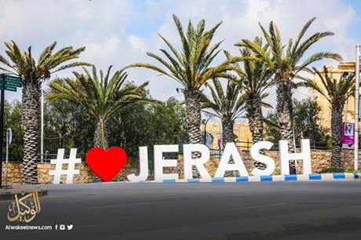
شكراً للقراءة

